Slide 1
计算机网络
西安交通大学
计算机科学与技术学院

Slide 2
第七章 数据通信与物理层
数据通信的理论基础
数据通信系统模型
数据编码
传输介质
信道复用技术
数据交换技术
物理层规程
数字传输系统

Slide 3
7.1 数据通信的理论基础
信号在通信信道上传输时的数学表示及其所受到的限制。
主要内容
传输介质上是利用电压、电流、光信号等物理量的变化来传送二进制位流。
可将电压、电流等表示成为时间的单值函数f(t)。
这样就可以用数学的方法来描述信号的变化，并对其进行数学分析。
19世纪中叶，法国数学家傅立叶证明，任何正常的周期为T的函数g(t)，都可以由无限个正弦和余弦函数组成（不同频段的谐波） 。
Notes:
这样就可以用数学的方法来描述信号的变化，并对其进行数学分析。

Slide 4
傅立叶分析
任何一个周期为T的有理周期性函数 g(t) 可分解为若干项（可能无限多项）正弦和余弦函数之和：
其中： f = 1/T：基本频率 即一次谐波频率
a_{n}, b_{n} ：n次谐波项的正弦和余弦振幅值

Slide 5
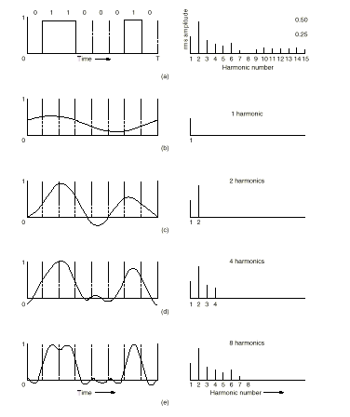
对不同傅立叶分量的衰减不同，因此引起输出的失真；
通过信道的谐波次数越多，信号越逼真。
Notes:
这组图左边是时域图，右边是频域图。谐波号越大，是指频率越高。
信道有截止频率fc
0 ~ fc的衰减度小， fc以上的衰减度大，这主要由信道的物理特性决定， 0 ~ fc称为信道的有效带宽；

Slide 6
频谱特性
结论：传送的信号脉冲频率越高（脉冲宽度越窄），要求信道的带宽就越大。

Slide 7
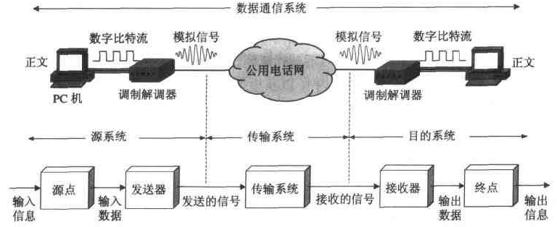
7.2 数据通信系统模型
数据在通信信道上的各种传输方式及其所采用的技术。
主要内容
数据通信系统基本结构

Slide 8
数据通信系统的任务
把携带信息的数据用物理信号形式通过介质（信道）传送到目的地。
问题：信息和数据（0、1比特）不能直接在介质上传输。
解决方法：信息（原始）→ 数据（存储）→信号（在介质上传输）

Slide 9
数据表示和传输方式
数据表示
模拟数据 (Analog Data) 连续值
数字数据 (Digital Data) 离散值
数据传输方式
模拟信号 (Analog Signals)
数字信号 (Digital Signals)
信道类型
模拟信道
数字信道

Slide 10
模拟信号和数字信号的发送
模拟信号发送
模拟数据（声音） 模拟信号
数字数据（二进制脉冲） 模拟信号
数字信号发送
模拟数据 数字信号
数字数据（二进制脉冲） 数字信号
电话系统
调制解调器
MODEM
编码解码器
CODEC
数字
编码解码器
Notes:
用数字信号承载数字或模拟数据——编码/解码
用模拟信号承载数字或模拟数据——调制/解调
数字通信的优点：
• 抗噪声（干扰）能力强
• 可以控制差错，提高了传输质量
• 便于用计算机进行处理
• 易于加密、保密性强
• 可以传输语音、数据、影像，通用、灵活

Slide 11
信道通信方式
从信息传送方向和时间的关系角度研究。
单工通信方式
信息只能单向传输，监视信号可回送。
半双工通信方式
信息可以双向传输，但在某一时刻只能单向传输。
全双工通信方式
信息可以同时双向传输，一般采用四线式结构。
Notes:
单工通信比如：无线电广播
半双工通信：比如对讲机
全双工：电话
发送器
什么是监视信号? 接收方对数据进行校验，传送的确认信号、请求重发信号等为监视信号。

Slide 12
单工、半双工和全双工

Slide 13
数据传输方式
基带信号 (Base-band Signal)
信源发出的没有经过调制的原始电信号
基带传输（Base-band Transmitssion ）
将基带信号直接送到通信线路上的传输方式
由模拟信号源变换得到的信号称为模拟基带信号
由计算机产生的二进制信号称为数字基带信号
频带传输（Frequency-band Transmitssion ）
基带信号经过调制后送到通信线路上的传输方式

Slide 14
数字数据的基带传输
基带传输：在传输时直接使用基带信号。
基带传输是一种最简单最基本的传输方式，一般用低电平表示“0”，高电平表示“1”。
适用范围：低速和高速的各种情况。
限制：因基带信号所占的频率成分很宽，所以对传输线路有一定的要求。
核心内容：编码方式

Slide 15
7.3 数据编码
NRZ
曼彻斯特
差分曼彻斯特
逢“1”变化NRZ
逢“0”变化NRZ
Notes:
不归零制码（NRZ：Non-Return to Zero）
原理：用两种不同的电平分别表示二进制信息“0”和“1”，低电平表示“0”，高电平表示“1”。
缺点
难以分辨一位的结束和另一位的开始
发送方和接收方必须有时钟同步
若信号中“0”或“1”连续出现，信号直流分量将累加。
结论：容易产生传播错误。
曼彻斯特码（Manchester），也称相位编码
原理：每一位中间都有一个跳变，从低跳到高表示“0”，从高跳到低表示“1”。
优点：克服了NRZ码的不足。每位中间的跳变即可作为数据，又可作为时钟，能够自同步。
差分曼彻斯特码（Differential Manchester）
原理：每一位中间都有一个跳变，每位开始时有跳变表示“0”，无跳变表示“1”。位中间跳变表示时钟，位前跳变表示数据。
优点：时钟、数据分离，便于提取。信号反向不影响编码。
逢“1”变化的NRZ码
原理：在每位开始时，逢“1”电平跳变，逢“0”电平不跳变。
逢“0”变化的NRZ码
原理：在每位开始时，逢“0”电平跳变，逢“1”电平不跳变。

Slide 16
数字数据模拟传输（频带传输）
频带传输：指在一定频率范围内的线路上，进行载波传输。用基带信号对载波进行调制，使其变为适合于线路传送的信号。
调制（Modulation）：用基带脉冲对载波信号的某些参量进行控制，使这些参量随基带脉冲变化。
解调（Demodulation）：调制的反变换。
调制解调器MODEM（modulation-demodulation)
Notes:
频带传输较基带传输的最大优点是传输距离长，可以传输数据、语音、图形图象。比如宽带局域网

Slide 17
调制解调器
调制器的主要作用就是个波形变换器，它将基带数字信号的波形变换成适合于模拟信道传输的波形
注意：这并不改变数据的内容
解调器的作用就是个波形识别器，它将经过调制器变换过的模拟信号恢复成原来的数字信号。若识别不正确，则要产生误码。

Slide 18
常用的调制技术
载波 Asin(ωt + ϕ)表征参数：幅度、频率、相位
幅移键控法 Amplitude-shift keying (ASK)
频移键控法 Frequency-shift keying (FSK)
相移键控法 Phase-shift keying (PSK)
Notes:
注意：严格的说，幅移键控法并不是调幅。模拟/模拟的编码方式才是调幅，调频和调相。两者类似，又不完全一样。
调幅指的是模拟载波信号的振幅随着模拟调制信号振幅的改变而改变。这里的调制信号指的是需要调制在载波上的原始模拟信号。而幅移监控法指的是数字信号的调制，原理和调幅类似。

Slide 19
三种调制方法的调制波形

Slide 20
模拟数据数字化编码
模拟数据数字传输核心是解决模拟信号数字化问题
Nyquist采样定理
采样频率大于2倍信号最高频率
脉冲代码调制PCM（Pulse Code Modulation）
将模拟信号振幅分成多级（2^{n}），每一级用 n 位表示。例如：贝尔系统的 T1 载波将模拟信号分成128级，每次采样用7位二进制数表示。
差分脉冲代码调制
不是将振幅值直接数字化，而是根据前后两个采样值的差进行编码，输出二进制数字。
Notes:
模拟数据数字传输是解决模拟信号数字化问题，也称为脉冲代码调制PCM（Pulse Code Modulation），根据Nyquist原理进行采样。
将模拟信号振幅分成多级（2^{n}），每一级用 n 位表示。
例如：贝尔系统的 T1 载波将模拟信号分成128级，每次采样用7位二进制数表示。
常用的PCM技术
差分脉冲代码调制
原理：不是将振幅值数字化，而是根据前后两个采样值的差进行编码，输出二进制数字。
δ 调制
原理：根据每个采样值与前一个值之间差“+1”或“-1”来决定输出二进制“1”或“0”。
缺点：编码速度跟不上变化太快的信号。

Slide 22
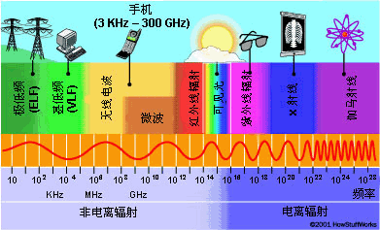
7.4 传输介质

Slide 23
信道极限容量
信道带宽是有限的，对应的数据速率也是有限的
早在1924年，尼奎斯特就认识到这一限制，并推导出有限带宽无噪声信道的最大数据传输速率的表达式；
尼奎斯特证明：如果一个任意信号通过带宽为H的低通滤波器，那么每秒采样2H就能完整地重现通过这个滤波器的信号。
1948年，香农进一步把尼奎斯特的结论扩展到随机（动态）噪声影响的信道。

Slide 24
Nyquist 公式：用于理想低通信道
C = 最大数据传输率，单位b/s或bps
H = 带宽，单位Hz
V = 信号电平级数
C =
2H log₂ V
V 最大数据率 (C)
2 6000 bps
4 12000 bps
8 18000 bps
16 24000 bps
32 30000 bps
64 36000 bps
例如：
话音级线路(3000 Hz)
的信道容量计算，如右图所示。
Nyquist公式为估算已知带宽无噪声信道的最高速率提供了依据。

Slide 25
Shannel公式：高斯噪声干扰信道
C = 传输率，单位b/s
H = 带宽，单位Hz
C =
H log₂ (1+ S/N
)
S/N_{dB} 信噪比（dB分贝）的定义
S/N_{dB} = 10 log₁₀ S/N
S = 信号功率
N = 噪声功率
即：
例：信道带宽W=3KHz，信噪比为30dB（S/N=1000），
则 C=3000*log₂(1+1000) ≈30Kbps

Slide 26
Nyquist公式和Shannel公式的比较
● Nyquist公式 C = 2H log₂V
数据传输率C随信号编码级数增加而增加。
● Shannel公式 C = H log2(1+S/N)
无论采样频率多高，信号编码分多少级，此公式给出了信道能达到的最高传输速率。
即噪声的存在将使编码级数不可能无限增加。

Slide 27
传输介质分类
有线介质
同轴电缆、双绞线、光纤等。
特点：需布线，抗干扰性好
无线介质
通过大气进行各种形式的传播，如：微波、红外线、卫星信道等。
特点：无需布线，抗干扰性差

Slide 28
双绞线
由按螺旋结构排列的两根绝缘线构成。线为铜线或铜包钢。
双绞线既可以传输模拟信号，也可以传输数字信号。
具体带宽取决于铜线的粗细、传输的距离和采用的技术。
多采用点到点的连接方式。
抗干扰性取决于适当的屏蔽和线对的扭曲程度，在低频传输时接近于同轴电缆，高频传输时劣于其他有线介质。
内导体芯线
绝缘
箔屏蔽
铜屏蔽
外套
Notes:
1．双绞线的组成 双绞线是局域网布线中最常用到的一种传输介质，尤其在星型网络拓扑中，双绞线是必不可少的布线材料。双绞线由两根具有绝缘保护层的铜导线组成。把两根绝缘的铜导线按一定密度互相绞在一起，可降低信号干扰的程度，每一根导线在传输中辐射的电波会被另一根线上发出的电波抵消。双绞线一般由两根22-26号绝缘铜导线相互缠绕而成，每根铜导线的绝缘层上分别涂有不同的颜色，以示区别。如果把一对或多对双绞线放在一个绝缘套管中便成了双绞线电缆。在双绞线电缆(也称双扭线电缆)内，不同线对具有不同的扭绞长度，一般地说，扭绞长度在38．1~14cm内，按逆时针方向扭绞，相邻线对的扭绞长度在12．8cm以上。与其他传输介质相比，双绞线在传输距离、信道宽度和数据传输速度等方面均受到一定限制，但价格较为低廉。 2．双绞线的传输特性 虽然双绞线主要是用来传输模拟声音信息的，但同样适用于数字信号的传输，特别适用于较短距离的信息传输。在传输期间，信号的衰减比较大，并且产生波形畸变。采用双绞线的局域网的带宽取决于所用导线的质量、长度及传输技术。只要精心选择和安装双绞线，就可以在有限距离内达到每秒几百万位的可靠传输率。当距离很短，并且采用特殊的电子传输技术时，传输率可达100~155Mbps。 由于利用双绞线传输信息时要向周围辐射，信息很容易被窃听，因此要花费额外的代价加以屏蔽。屏蔽双绞线电缆的外层由铝箔包裹，以减小辐射，但并不能完全消除辐射。 屏蔽双绞线价格相对较高，安装时要比非屏蔽双绞线电缆困难。类似于同轴电缆，它必须配有支持屏蔽功能的特殊连接器和相应的安装技术。但它有较高的传输速率，100m内可达到155Mbps 3．双绞线的分类 双绞线可分为屏蔽双绞线(STP， Shielded Twisted Pair) 和非屏蔽双绞线(UTP，Unshielded Twisted Pair)两大类。
由按螺旋结构排列的两根绝缘线构成。线为铜线或铜包钢。
双绞线既可以传输模拟信号，也可以传输数字信号。具体带宽取决于铜线的粗细、传输的距离和采用的技术。
双绞线可分为：STP屏蔽双绞线和UTP无屏蔽双绞线。
多采用点到点的连接方式。
抗干扰性取决于适当的屏蔽和线对的扭曲程度，在低频传输时接近于同轴电缆，高频传输时劣于其他有线介质。
价格在有线介质中最低。
传输距离取决于具体采用的技术，如在模拟传输时很容易到达15km或更大的距离，对100BaseT点到点最大距离为100m。

Slide 29
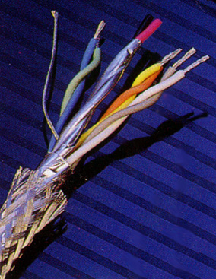
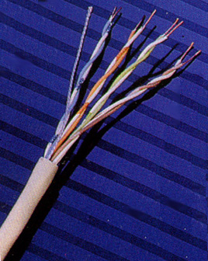
双绞线的分类
UTP：3类、5类、6类等
（16M、155M、200M）
双绞线外没有任何附加屏蔽
STP：以铝箔屏蔽以减少干扰和串音

Slide 30
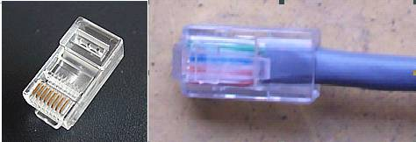
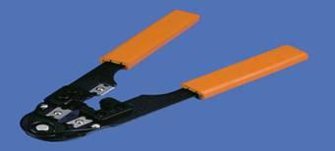
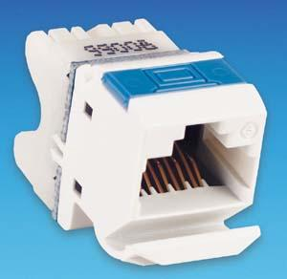
水晶头
剥线钳
网线模块

Slide 31
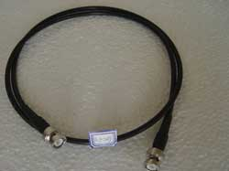
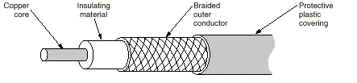
同轴电缆
同轴电缆结构是一个空心外部导体围裹着一个内部导体。
同轴电缆按阻抗可分为：
75Ω同轴电缆：即CATV电缆。宽带宽（300~400MHz），适于传输模拟信号，传输距离可达几十公里。
50Ω同轴电缆：仅用于传输数字信号，传输距离可达几公里，又可分为：细缆（10Base2, 1.02mm）和粗缆 (10Base5, 2.54mm）。
一般采用多点连接方式。
抗干扰性和价格介于双绞线和光纤之间。
Notes:
同轴电缆能够传输比双绞线更宽的频率范围的信号
<用Mbps计的传输速率><信号发式><用百米计的最大段的长度/线缆类型>
10Base5表示它使用的是阻抗为50W的同轴粗缆，基带传输（数字信号），10 Mbps
同轴电缆在20世纪80年代初的局域网中使用最为广泛，因为那时集线器的价格很高，在一般中小型网络中几乎看不到。所以，同轴电缆作为一种廉价的解决方案，得到广泛应用。然而，在进入21世纪的今天，随着以双绞线和光纤为基础的标准化布线的推广，同轴电缆已逐渐退出布线市场。不过，目前一些对数据通信速率要求不高、连接设备不多的一些家庭和小型办公室用户还在使用同轴电缆。
在网络中，同轴电缆适合传输速率10Mbps的数字信号，但具有比双绞线更高的传输带宽。同轴电缆的带宽取决于电缆长度。1Km的电缆可以达到1~2GB／s的数据传输速率。还可以使用更长的电缆，但是传输率要降低或使用中间放大器。目前，同轴电缆大量被光纤取代，但仍广泛应用于有线电视和某些局域网。

Slide 32
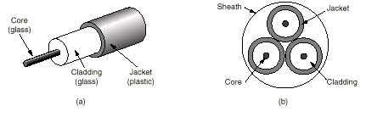
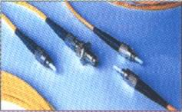
光纤结构
由三个同心部分组成：纤芯、包层和护套。
纤芯可由塑料、玻璃或超高纯石英玻璃组成
不同的材料构成的光线的损耗、传输距离和价格也不同。
光纤通过光信号的有无来表示二进制信号0和1
发送方需要电光转换设备，接收方需要光电转换设备。
布线中直接使用的是光缆，一根光缆由多根光纤组成

Slide 33
光纤传送模式
芯/封套特性
输入电信号
输出电信号
h2
h1
多模 MMF
波长 : 850,1300nm
多束光线以不同的反射角传播
h2
h1
光纤的直径减小到一个光波波长
单模 SMF
波长: 1300,1550 nm
单束光线沿直线传播

Slide 34
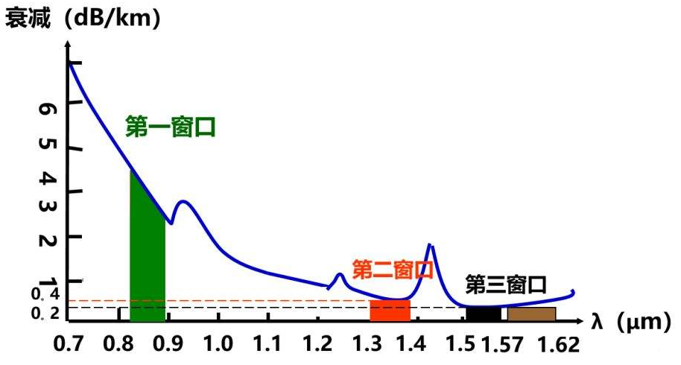
光纤衰减窗口

Slide 35
光纤传输特性不是平坦的，对不同频率的光衰减程度不尽相同
常用三个波长窗口（光纤波段）
850m：衰减（attenuation)大，传输速率和距离受限制，但价格便宜；
1310nm：衰减小，无色散（dispersion）补偿、功率放大情况下，最大传40km（最坏情况）；
1550nm：衰减小，无色散补偿、功率放大情况下，最大传80km（最坏情况）
Notes:
采用数字传输技术
组网方式
点到点：四根线（两根用于保护倒换）
环：两根线（一根用于保护倒换）
不受电磁干扰。
价格昂贵。包括：光纤本身、相关设备、安装和维护费用等。
目前，在试验室中光纤带宽超过50Tbps；8 × 2.5 Gbps，8 × 10 Gbps ，32 × 10 Gbps的光纤传输已经实用；

Slide 36
无线介质
电磁频谱
无线电传输
微波传输
红外线和毫米波
光波传输
卫星通信

Slide 37
无线电
基站覆盖的无线电区域
固定终端点（基站）和终端之间是无线链路
BS
F₂
F₃
F₁
F₂
F₃
F₁
F₂
F₃
F₁
BS
基站
F₂
F₃
F₁
F₂
用户计算机和终端
F₁, F₂, F₃ = 使用的频率

Slide 38
地面微波接力
两个地面站之间传送
距离：50 -100 km
地面站之间的直视线路
微波传送塔
地球

Slide 39
地球同步卫星
与地面站相对固定位置
使用3个卫星覆盖全球
传输延迟时间长
22,300
公里
地球

Slide 40
传输介质选择因子
传输介质的选择
费用
速度
安全性
信号衰减
电磁干扰

Slide 41
7.5 信道复用技术
由于一条传输线路的能力远远超过传输一个用户信号所需的能力，为了提高线路利用率，经常让多个信号同时共用一条物理线路。
共享信道
MUX
DEMUX
复用器
解复用器
常用复用方法
时分复用 TDM（Time Division Multiplexing）
频分复用 FDM（Frequency Division Multiplexing
波分复用 WDM（Wavelength Division Multiplexing）
码分复用 CDM（Code Division Multiplexing）
Notes:
MUX:multiplexer复用器
DEMUX:分用器
最典型的多路复用就是广播和电视。
在电话系统中就是将多路模拟话音信号调制到不同频率范围，复用

Slide 42
时分复用TDM
当传输介质的位传输率大于单个信号的要求时，为有效的利用传输系统将多个信号同时在一条传输线路上传输的技术叫时分复用。
时分复用实现过程
传输时将时间分成等长的时间片；
通过时间片轮转方式将时间片依次分配给指定的信号；
在接收方也通过时间片轮转方式在指定的时间片依次接收指定的信号。

Slide 43
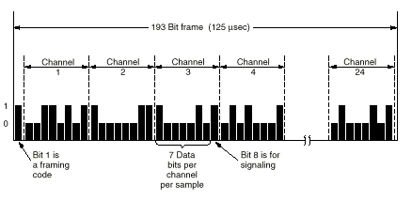
T1网络中的TDM

Slide 44
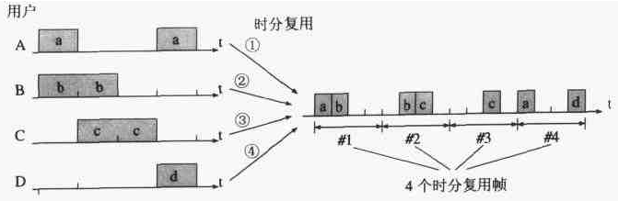
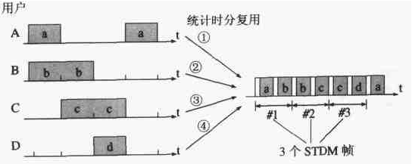
同步TDM与异步TDM
Notes:
TDM的分类
同步TDM 特点：时间片固定分配，适合固定速率传输
异步TDM 特点：时间片按需分配，适合可变速率传输

Slide 45
频分复用FDM
当传输介质的带宽大于单个信号的要求时，为有效的利用传输系统将多个信号同时在一条传输线路上传输的技术可以采用频分复用。
频分复用实现过程
通过调制将不同信号的频率调制到不同的频率范围；
将多路信号合成为一路频率范围更大的信号进行发送；
在接收方再通过解调将信号重新还原成多路信号。

Slide 46
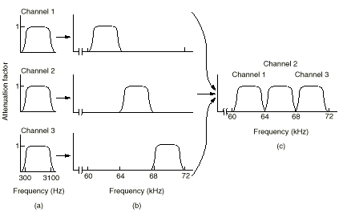
频分复用举例

Slide 47
波分复用WDM
原理：整个波长频带被划分为若干个波长范围，每个用户占用一个波长范围来进行传输。是频分复印的特殊形式。
F1
λ
光纤1
F2
光纤2
共享光纤
λ
F1
F2
F3
F3
光纤3
棱柱/衍射光栅
λ
λ
共享光纤的光谱
光谱
Notes:
适用光纤传输

Slide 48
码分复用CDM
内涵等同于CDMA
允许多个用户在同一时刻使用相同频带进行通信；
各用户使用经过特殊挑选的不同码型；
抗干扰能力强；
有效增大系统的通信容量
最初是用于军事通信，随着CDMA设备的价格和体积大幅度下降，现己广泛使用在民用移动通信中，特别是在无线局域网中。

Slide 49
CDMA工作原理
比特时间进一步划分为m（或64或128）个短的时间段，称为码片(chip)。
每个站被指派一个唯一的m 位码片序列
发送比特1，则发送m 位码片序列
发送比特0，则发送码片序列的二进制反码
任意两个码片序列（S，T）必须满足正交关系
S·T＝0，S·S＝1 ，S·S’＝-1 ，S·T’＝0

Slide 50
7.6 数据交换技术
交换：在多结点通信网络中，为有效利用通信设备和线路，一般希望动态地设定通信双方间的线路，动态地接通或断开通信线路，称为“交换”。
交换方式分类
电路交换
存储交换：报文交换、分组交换、信元交换
混合交换
Notes:
理解交换的概念
本节内容需要补充一些
存储转发存在延时：排队延时，访问延时，传输延时等

Slide 51
电路交换（circuit switching）
直接利用可切换的物理通信线路，连接通信双方。
基本步骤
建立电路
传输数据
拆除电路
主要特点：
在发送数据前，必须建立起点到点的临时、专用的物理通路；
建立物理通路时间较长，数据传送延迟较短。
例： 传统电话网络 Telephone networks

Slide 52
电路交换示例
Notes:
电路交换或线路交换

Slide 53
报文交换（message switching）
原理：信息以报文（逻辑上完整的信息段）为单位进行存储转发。
特点：
线路利用率高
要求中间结点（网络通信设备）缓冲大
延迟时间长

Slide 54
分组交换（packet switching）
信息以分组为单位进行存储转发。源结点把报文分为分组，在中间结点存储转发，目的结点把分组合成报文。
分组：比报文还小的信息段，通常有最大长度的限制
信元：大小固定的信息段。
Notes:
分组交换需要解决的重要问题：路由选择和分组大小的确定。

Slide 55
分组交换特点
网络节点设备中不预先分配资源；
线路利用率高；
结点存储器利用率高；
易于重传，可靠性高；
易于开始新的传输，让紧急信息优先通过；
额外信息增加。
分组交换具体类型：数据报交换（datagram）和虚电路交换（virtual circuit）

Slide 56
数据报和虚电路
数据报
每个分组独立路由；
适于传送少量分组，省去呼叫建立过程，速度快；
可以较好处理拥塞；
比较可靠。
虚电路
所有分组只作一次路由；
发送分组前需要建立虚电路；
相对数据报，网络在处理拥塞时困难，不可靠。

Slide 57
数据报和虚电路举例

Slide 58
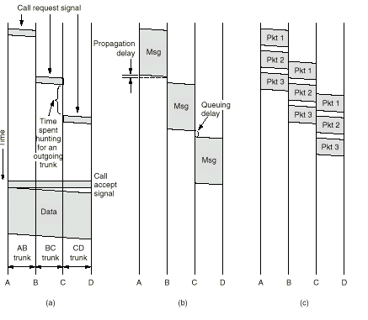
交换方式比较

Slide 59
7.7 物理层规程
数据终端设备
DTE (Data Terminal Equipment)是指具有一定的数据处理能力以及收发能力的数据输入/输出设备、终端设备或计算机等终端装置。
数据通信设备
DCE (Data Communication Equipment)是指自动呼叫应答设备、交换机以及其它一些中间装置的集合,其作用就是在DTE和传输线路之间提供信号变换和编码的功能，并且负责建立、保持和释放数据链路连接。

Slide 60
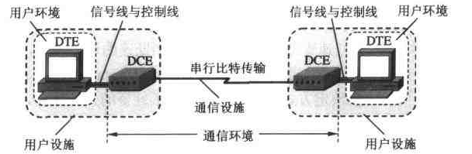
DTE和DCE

Slide 61
7.8 物理层规程
ISO/OSI 关于物理层的定义：物理层提供机械的、电气的、功能的和规程的特性，目的是启动、维护和关闭数据链路实体之间进行比特传输的物理连接。这种连接可能通过中继系统，在中继系统内的传输也是在物理层的。
物理层的功能：在两个网络设备之间提供透明的比特流传输。
物理层关注内容：物理连接的启动和关闭，正常数据的传输，以及物理连接的维护管理。

Slide 62
物理层的四个重要特性
物理层
机械特性
电气特性
功能特性
规程特性

Slide 63
机械特性
主要定义物理连接的边界点，即接插装置。规定物理连接时所采用的规格、引脚的数量和排列情况。
常用的标准接口
ISO 2110，25芯连接器，EIA RS-232-C，EIA RS-366-A
ISO 2593，34芯连接器，V.35宽带MODEM
ISO 4902，37芯和9芯连接器，EIA RS-449
ISO 4903，15芯连接器，X.20、X.21、X.22

Slide 64
电气特性
规定传输二进制位时，线路上信号的电压高低、阻抗匹配、传输速率和距离限制。
CCITT 标准化的电气特性标准
CCITT V.10/X.26：新的非平衡型电气特性，EIA RS-423-A
CCITT V.11/X.27 ：新的平衡型电气特性，EIA RS-422-A
CCITT V.28：非平衡型电气特性，EIA RS-232-C
CCITT X.21/EIA RS-449

Slide 65
功能特性
主要定义各条物理线路的功能
线路的功能分为四大类
数据
控制
定时
地

Slide 66
规程特性
说明了交换电路进行数据交换的一组操作序列。
ITU建议
V.24、V.54、V.24、V.22等V系列标准
X.20、X.21、X.20bis和X.21bis等X系列标准

